Slide 1

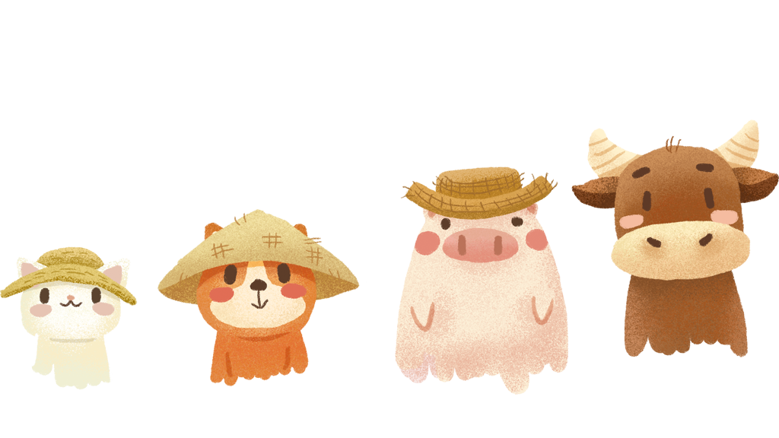


Tiết 1, 2

Slide 2




Slide 3


Slide 4
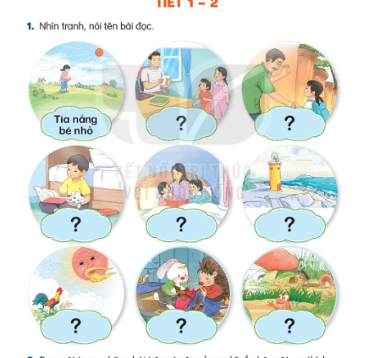
1. Nhìn tranh, nói tên bài đọc.

Slide 5

Luật chơi:
Lớp sẽ chia thành … đội. Mỗi đội sẽ có tiến hành ghép tên bài đọc với bức tranh phù hợp. Đội nào ghép nhanh và đúng nhất sẽ giành chiến thắng.

Slide 6

Món quà đặc biệt
Để cháu nắm tay ông
Bạn nhỏ trong nhà
Trò chuyện cùng mẹ
Những ngọn hải đăng
Đi tìm mặt trời
Những chiếc áo ấm
Ngôi nhà trong cỏ

Slide 7


2. Em hãy chọn 1 trong 9 bài đọc đó, đọc thầm và sau đó nêu cảm nghĩ về nhận vật trong truyện và chia sẻ cùng bạn bên cạnh.

Slide 8
Đọc các câu ca dao, tục ngữ dưới đây và tìm từ ngữ theo yêu cầu.
a. Từ ngữ chỉ sự vật b. Từ ngữ chỉ đặc diểm
Chuồn chuồn bay thấp, mưa ngập bờ ào
Chuồn chuồn bay cao, mưa rào lại tạnh
Thảo luận nhóm đôi
Lên non mới biết non cao
Xuống biển cầm sào cho biết cạn, sâu
Dòng sông bên lở, bên bồi
Bên lở thì đục, bên bồi thì trong.
Trăng mờ còn tỏ hơn sao
Dẫu rằng núi lở còn cao hơn đồi.

Slide 9
a. Từ ngữ chỉ sự vật:
b. Từ ngữ chỉ đặc diểm:
chuồn chuồn
bờ ao
thấp
cao
non
biển
sào
cao
sâu
cạn
dòng sông
đục
trong
sao
đồi
mờ
tỏ
núi
trăng
lở
cao

Slide 10
4. Tìm các cặp từ có nghĩa trái ngược nhau trong mỗi câu ca dao trên.
Chuồn chuồn bay thấp, mưa ngập bờ ào
Chuồn chuồn bay cao, mưa rào lại tạnh
Lên non mới biết non cao
Xuống biển cầm sào cho biết cạn, sâu
Dòng sông bên lở, bên bồi
Bên lở thì đục, bên bồi thì trong.
Trăng mờ còn tỏ hơn sao
Dẫu rằng núi lở còn cao hơn đồi.

Slide 11
Các cặp từ trái ngược nhau trong mỗi câu ca dao tục ngữ trên
thấp
cao
lên
xuống
cạn
sâu
lở
bồi
đục
trong
mờ
tỏ

Slide 12
5. Chọn từ ngữ chỉ đặc điểm thay cho ô vuông
im ắng
róc rách
cao vút
tự tin
vàng rực
Ngọn tháp .
b. Ánh nắng trên sân trường.
c. Rừng , chỉ có tiếng suối .
d. Lên lớp 3, bạn nào cũng hơn.

Slide 13
cao vút
Ngọn tháp .
vàng rực
b. Ánh nắng trên sân trường.
im ắng
róc rách
c. Rừng , chỉ có tiếng suối .
tự tin
d. Lên lớp 3, bạn nào cũng hơn.

Slide 14

6. Đặt 1 – 2 câu về cảnh vật nơi em ở, có từ ngữ chỉ đặc điểm.

Slide 15


- Ôn lại các bài tập đọc và các kiến thức đã học.
- Chuẩn bị bài sau.

